Slide 1
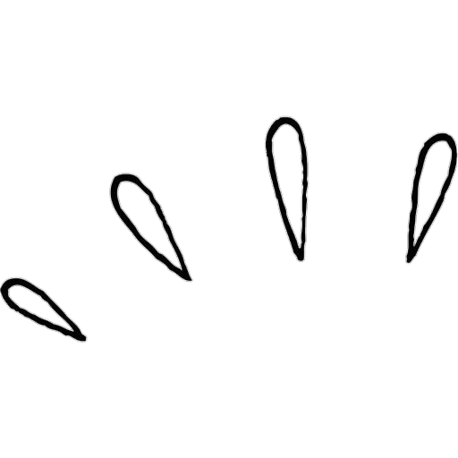
Comunicación Cultura e Interculturalidad
Edwin Díaz Mishell Sevilla
Karen Changoluisa

Slide 2
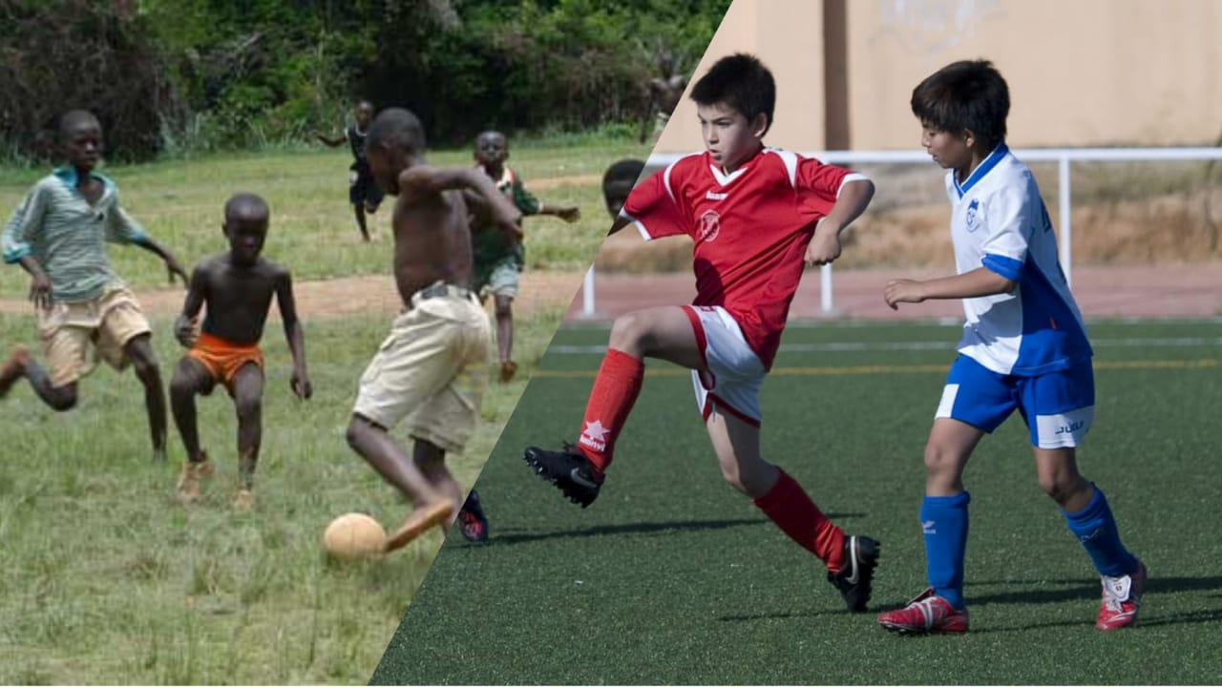
(gubernamental, 2019)
Esta imagen nos hace referencia a lo que Catherine Walsh nos habla sobre como la posibilidad de interacción entre las culturas.
Interculturalidad: El deporte convierte en espacios de interacción étnica donde permite relacionarse entre personas de diferentes procedencias étnicas de tal forma que intercambian diferentes costumbres y tradiciones.
Aculturación: tras el paso del tiempo del espacio y del lugar nos permite conocer la capacidad del humano de adaptarse e interactuar con diferentes formas de vivir, obviando su razón propia.

Slide 3
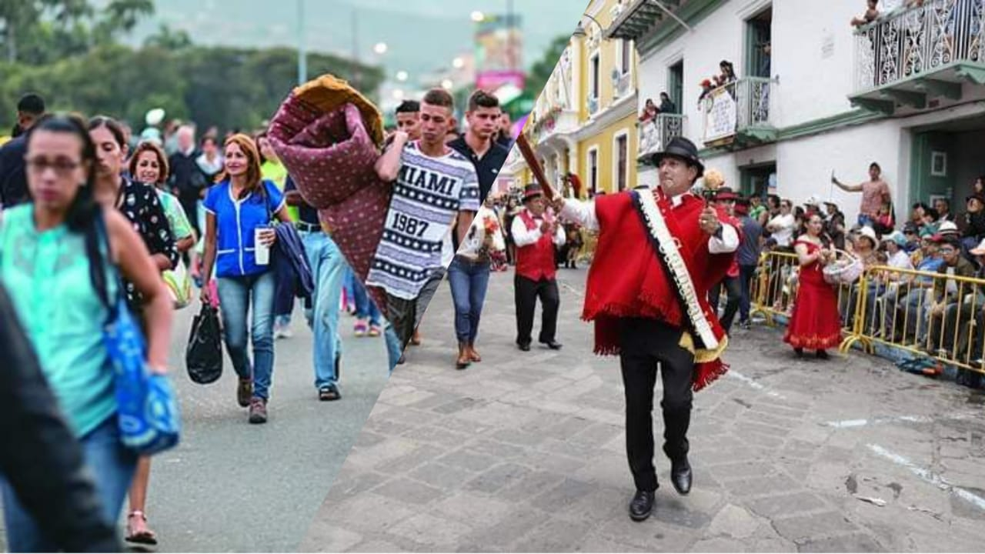
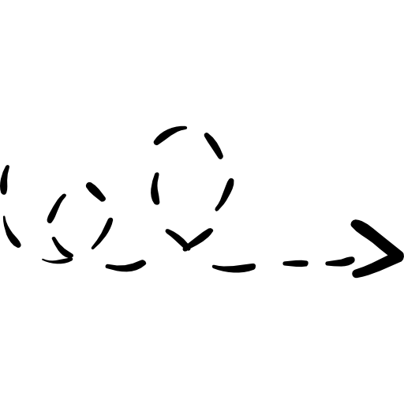
Díaz, R. (2020, 16 febrero).
En esta imagen podemos observar la Interculturalidad y la Aculturación contrastados, según Barbero la fiesta renueva la cotidianidad se convierte en una válvula de escape de los problemas mediante los rituales económicos.
Interculturalidad: Es un marco de igualdad y respeto y entre tantos ejemplos podemos encontrar
las costumbres como los ‘’carnavales’’ que es una expresión de culturas y la puede disfrutar cualquier tipo de personas o sociedades.
Aculturación: Aquí en la imagen podemos observar la emigración de una sociedad ya que esto es un proceso de adaptación a una nueva cultura lenguaje o creencias.

Slide 4
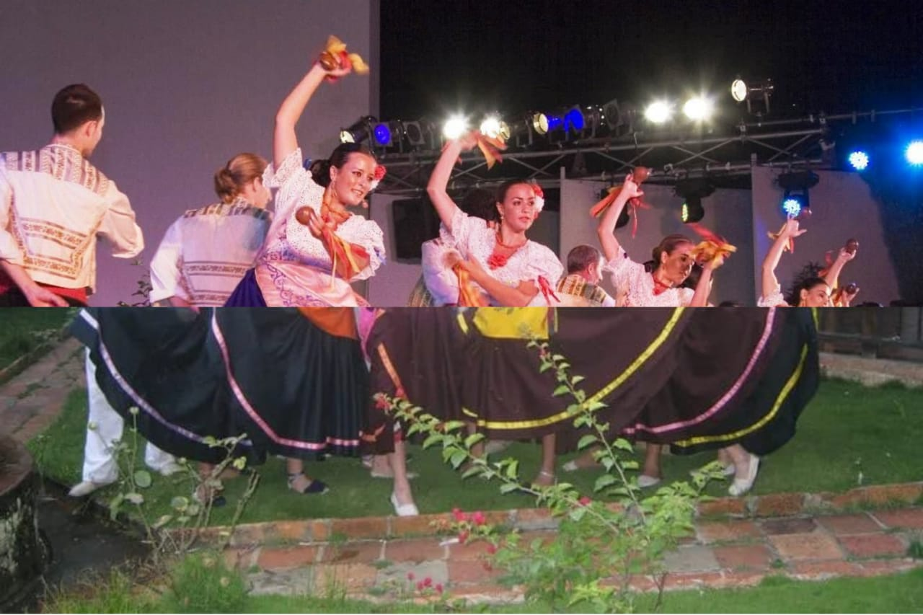
(Bellver, 2012)
Según Catherine Walsh las luchas históricas de los indígenas intentan hacer un proyecto cultural para evitar la modernidad y el cambio en su cultura mientras pasa el tiempo .
Interculturalidad: costumbre e historias de un pueblo que permiten enaltecer lazos culturales por medio de la danza puesto, que es, uno de los modos de expresión mas motivadores y generador de intercambios culturales.
Aculturación: la modernización de los pueblos con el pasar del tiempo ha permitido la modificación de la identidad propia de cada cultura.

Slide 5
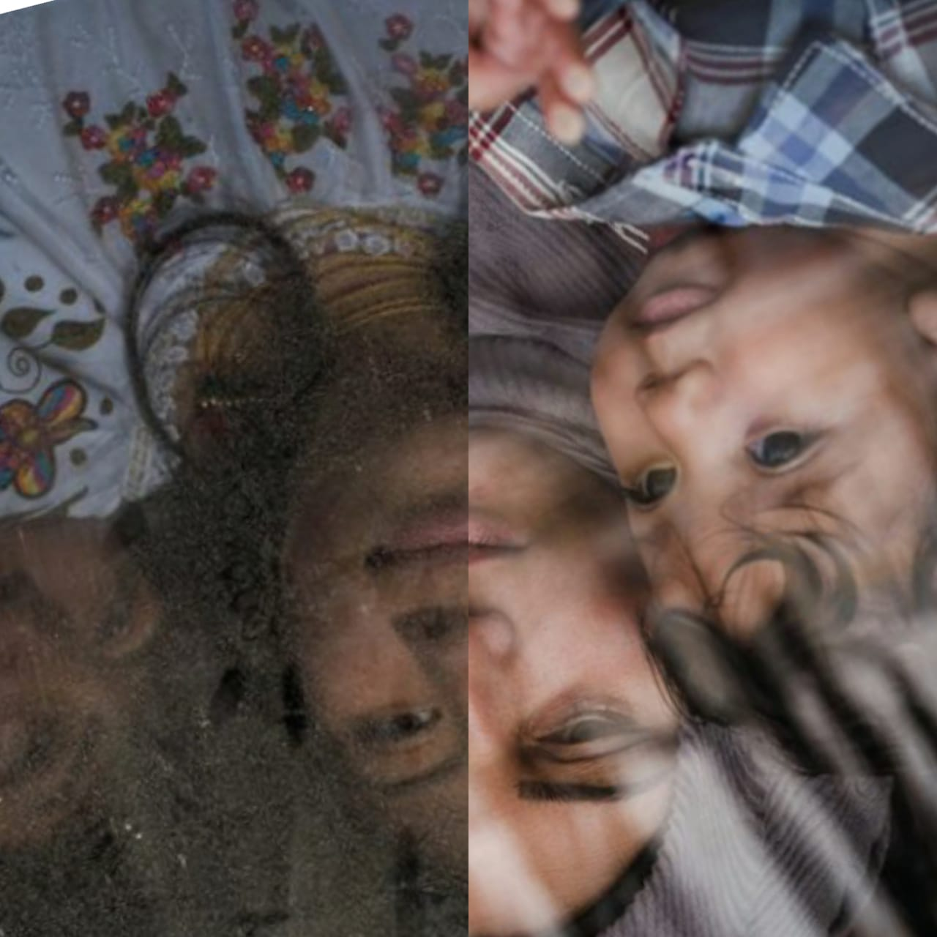
(Ibarra, Johanna _2020) (Palestina,Faccilongo_2018)
Como a Catherine Walsh la interculturalidad ha significado una lucha en la que han estado en permanente disputa asuntos como identificación cultural. Aquí en esta imagen podemos observar la interculturalidad entre personas que muestran pertenecer a culturas diferentes, que abarca a la vez una vestimenta, diálogos y costumbres totalmente diferentes, y no se permite que ninguna este por encima de otra si no que las dos son favorecidas de igual manera.

Slide 6
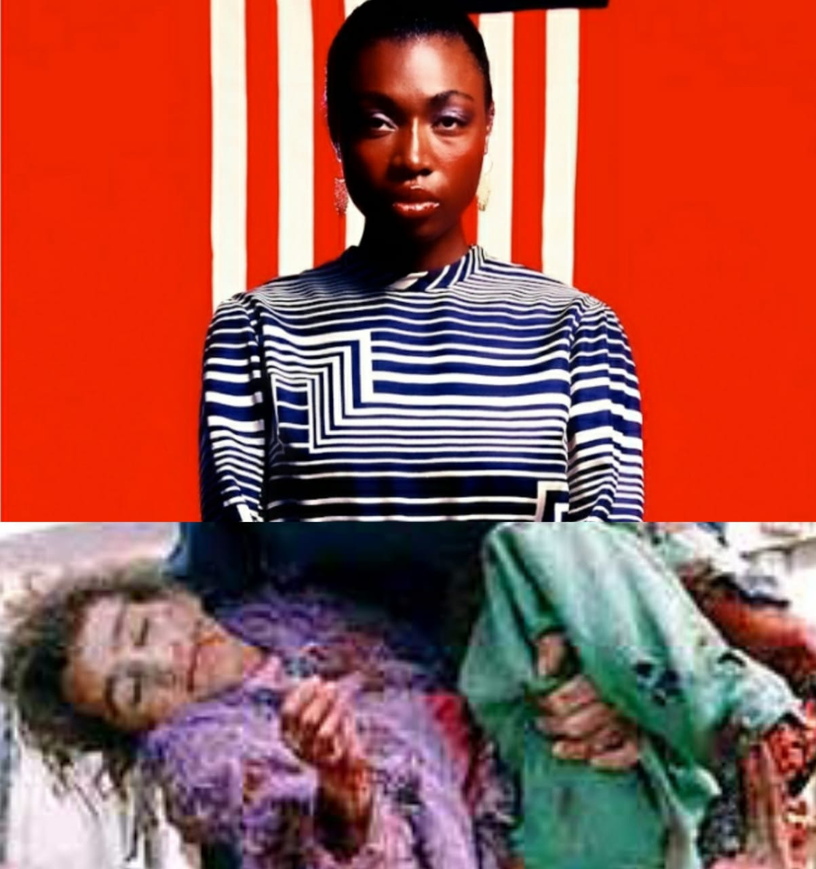
(Nueva York, Charzette_2020)
Según Barbero las protestas se dan como parte del proceso anarquista , como observamos en la imagen una niña accidentada como consecuencia de las huelgas. Culturas cambiantes debido al lugar que se vaya trasladándose, ya que anteriormente la raza negra era la que residía un mal trato tanto profesional como moral, y los de raza Blanca eran respetados. Sin embargo podemos observar como todo ha ido cambiando y hoy en día los abusos no miran color de piel.

Slide 7
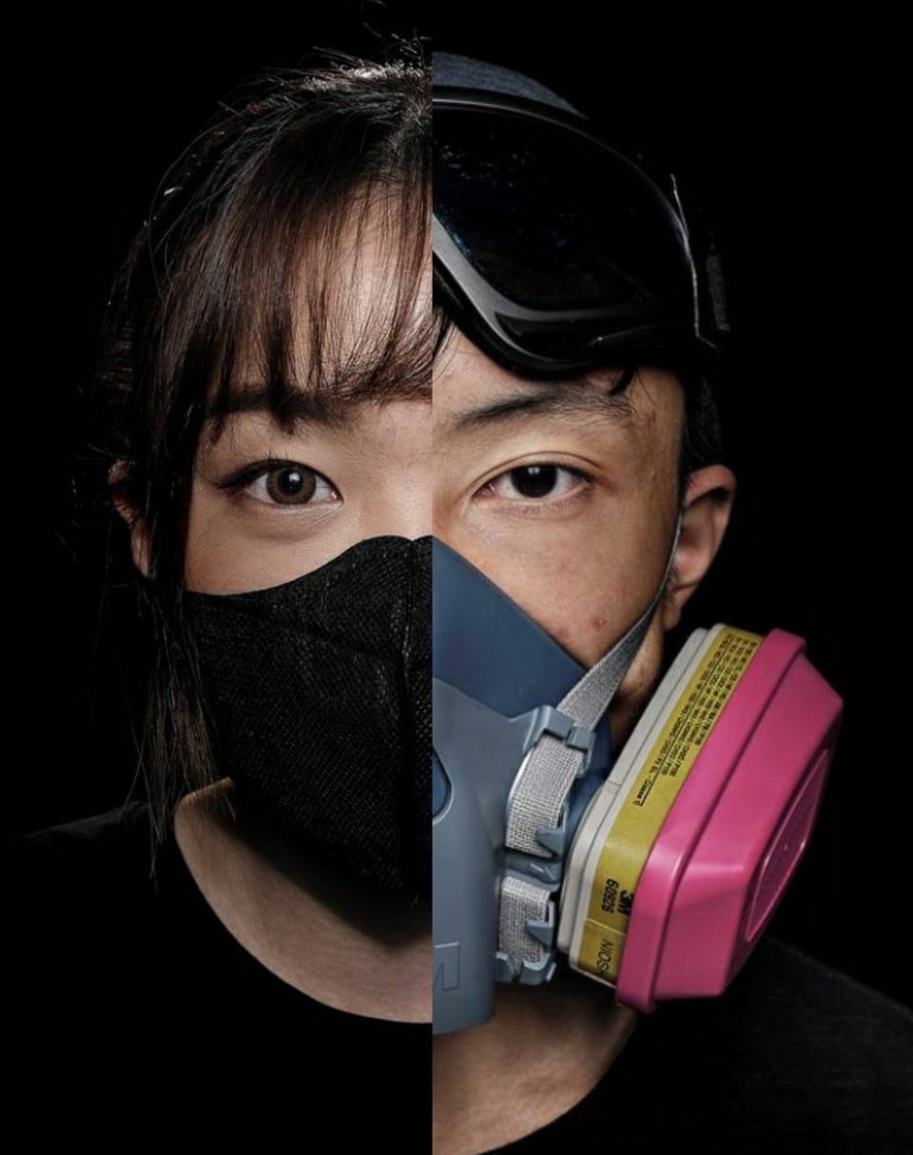
(New York, Lam Yik_2019)
Perdida de cultura debido a un virus que ha generado que las personas usen mascarilla o un tipo de protección al momento de respirar? pero anteriormente solo usaban una protección respiratoria al momento de usar pinturas en esprays para realizar algún tipo de trabajo o arte en ese momento.
Para Babero la interculturalidad como expresión de la diversidad existente , sigue siendo hoy el punto de partida para comprender la cultura y sus nuevas reconfiguraciones.

Slide 8
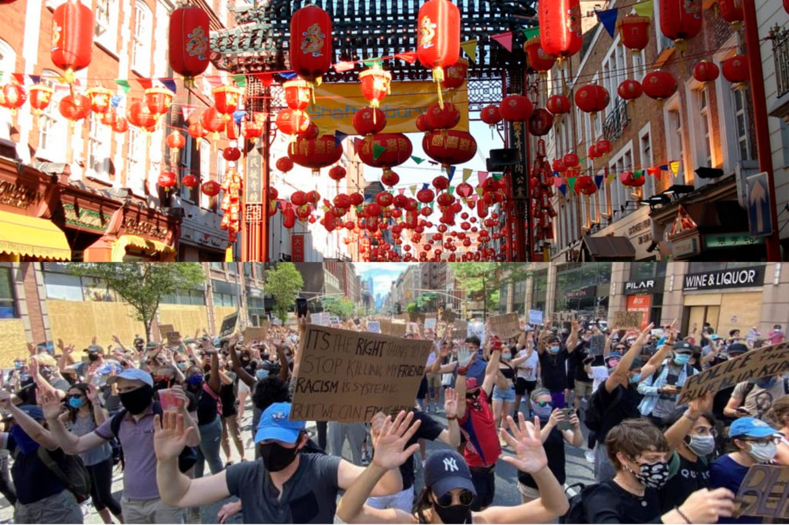
Reville, T. (2018, 12 mayo). Guía Nómada de New York
Uno de los aspectos de Barbero es la Cultura política de la resistencia popular esto se trata de un movimiento casi permanente de resistencia y de protesta.
Aculturación : Aquí en la imagen podemos observar un chinatown de New York donde es obvia la aculturación porque se apropian de una cultura diferente.
Interculturalidad :En esta imagen se observa en la parte inferior una manifestación por los derechos de una sociedad , exigiendo respeto e igualdad.

Slide 9
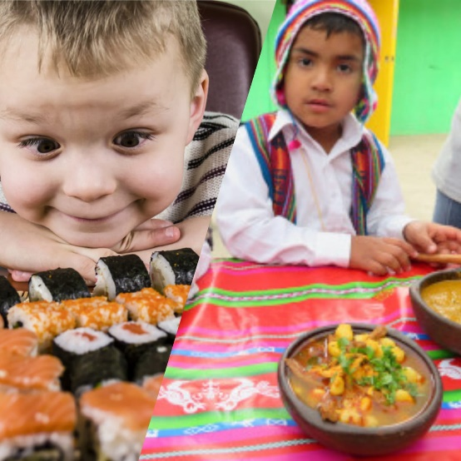
Tiger, M. (2019, 2 septiembre). dreamstime
Para Catherine Walsh la perspectiva de interculturalidad se enraíza en el reconocimiento de la diversidad, gastronomía y diferencia culturales.
Interculturalidad: en la fotografía se puede reconocer las distintas identidades culturales y costumbres que se encuentran a nuestro alrededor, esto nos permite establecer la comunicación y la integración con la diversidad de nacionalidades.
Aculturación: la perdida de la identidad cultural es una realidad que se vive día tras día como se puede observar en la imagen, siendo así que las raíces ancestrales se transforman en supervivencia dando como resultado la adaptación al nuevo sistema.

Slide 10
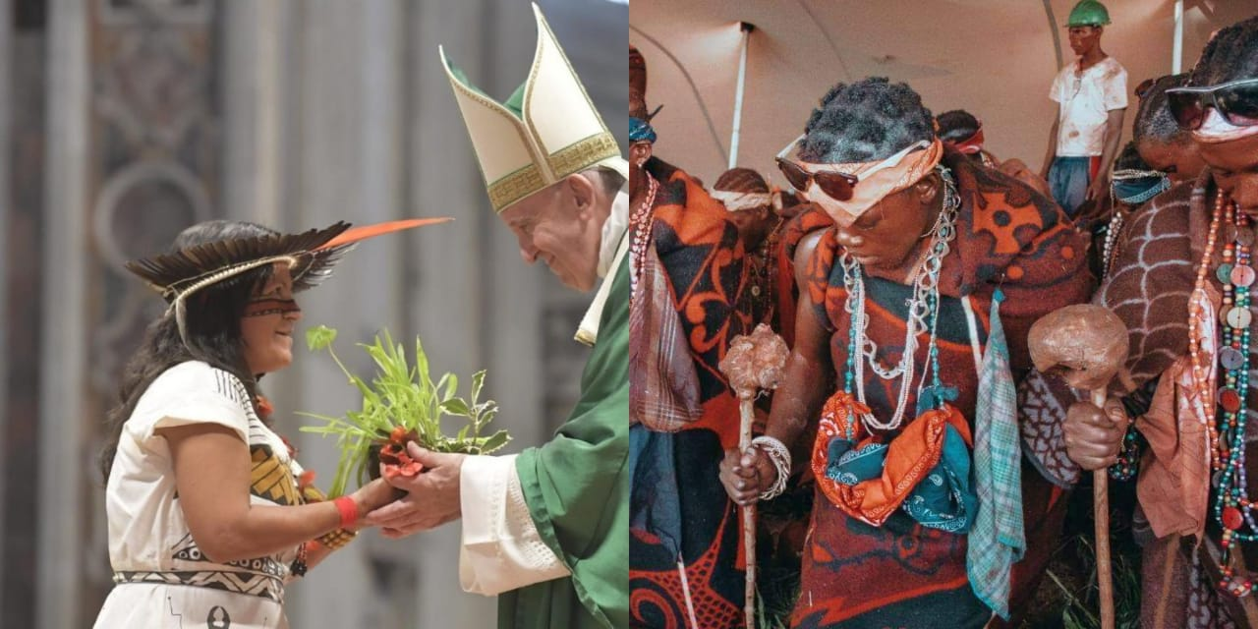
Kramatschek, C. (2019, 31 enero). Deuts
Uno de los aspectos de Babero es la Popularización de lo religioso ,la iglesia busca la difusión de dar un mensaje aprovechando el arte barroco expresado por imágenes que acercan la vida de los santos a las personas utilizando el milagro y la creencia como parte del proceso.
Interculturalidad : Se puede observar en la imagen la integración de grupos nativos en la iglesia.
Aculturación: En esta imagen un grupo cultural usa gafas que no son parte de su vestimenta entonces integran algo que no es proveniente de su cultura.

Slide 11
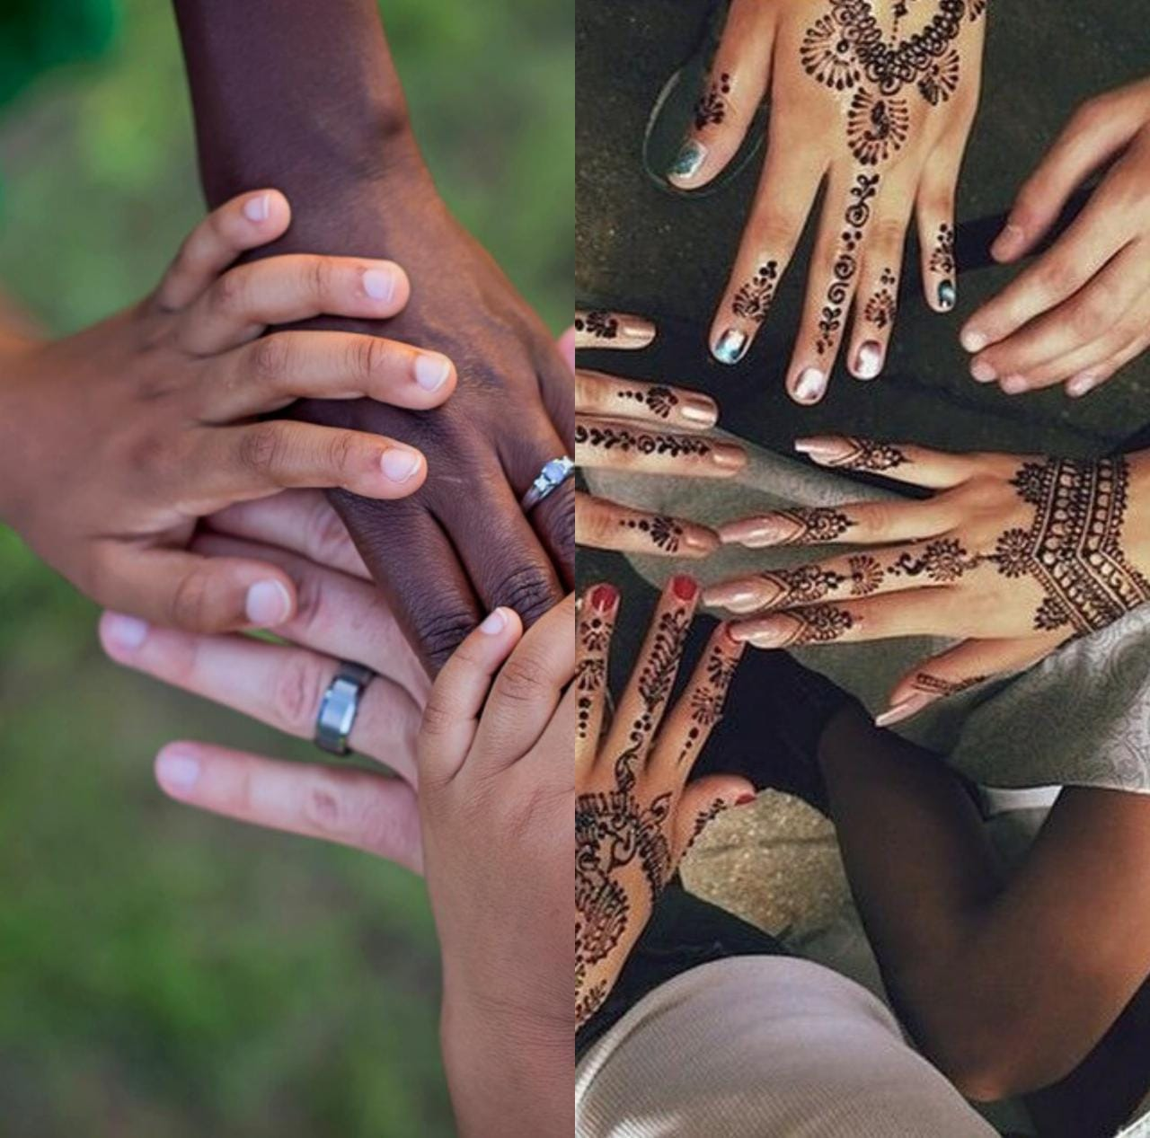
Interculturalidad. (2016, 4 abril). [Fotografía]. Frepik.
Para Walsh siempre ha existido el contacto y la relación entre los pueblos indígenas y afro descendientes, por ejemplo, y la sociedad blanco-mestiza criolla, evidencia de lo cual se puede observar en el mismo mestizaje.
Aculturación: La henna tiene una proveniencia Árabe pero las sociedades lo han adaptado por pura moda.
Interculturalidad: Se observa relaciones de intercambio y comunicación igualitarias entre grupos culturales que diferentes.

